Slide 1


ВНЕДРЕНИЕ ИИ-ТЕХНОЛОГИЙ ДЛЯ ПОВЫШЕНИЯ ЭФФЕКТИВНОСТИ РАБОТЫ РОЗНИЧНОЙ СЕТИ Т2

Slide 2


КОМАНДА ПРОЕКТА
РАЗРАБОТЧИКИ РЕШЕНИЯ
Кижаев Роман Петрович - Backend-разработчик
Маклаков Сергей Александрович - PM/QA-инженер
Мукасеев Дмитрий Александрович - ML-разработчик
Наумкин Владислав Валерьевич - Frontend-разработчик

Slide 3
ОПРЕДЕЛЕНИЕ ЗАДАЧИ ПРОЕКТА
ФУНКЦИОНАЛЬНЫЕ ТРЕБОВАНИЯ
ЗАДАЧА
Разработка программы для мониторинга и составления маршрутов торговой команды в реальном времени.
ТРЕБОВАНИЯ К ПРОГРАММЕ:
Формировать оптимизированные маршруты на основе базы торговых точек (ТТ), минимизируя временные и транспортные затраты.
Учитывать форс-мажоры — оперативно корректировать маршруты и перераспределять ТТ на другие дни.
Предоставлять возможность выгрузки аналитической информации из программы

Slide 4

ДОКУМЕНТАЦИЯ ПРОЕКТА
Вся необходимая документация проекта находится в директории docs на GitHUB.
Команда работала по методологии AGILE: каждую пятницу и понедельник созвоны, задачи выполнялись спринтами, трекер JIRA.
Историю commits и pull requests можете посмотреть также в репозитории, тип репозитория: публичный, лицензия apache 2.0.
ССЫЛКА НА GITHUB
https://github.com/JellyfishKa/T2_project

Slide 5

НАШ СТЕК ТЕХНОЛОГИЙ
Backend:
Python 3.11+ / FastAPI
SQLAlchemy async + Alembic
PostgreSQL
Qwen2-0.5B + Llama-3.2-1B
openpyxl

Slide 6
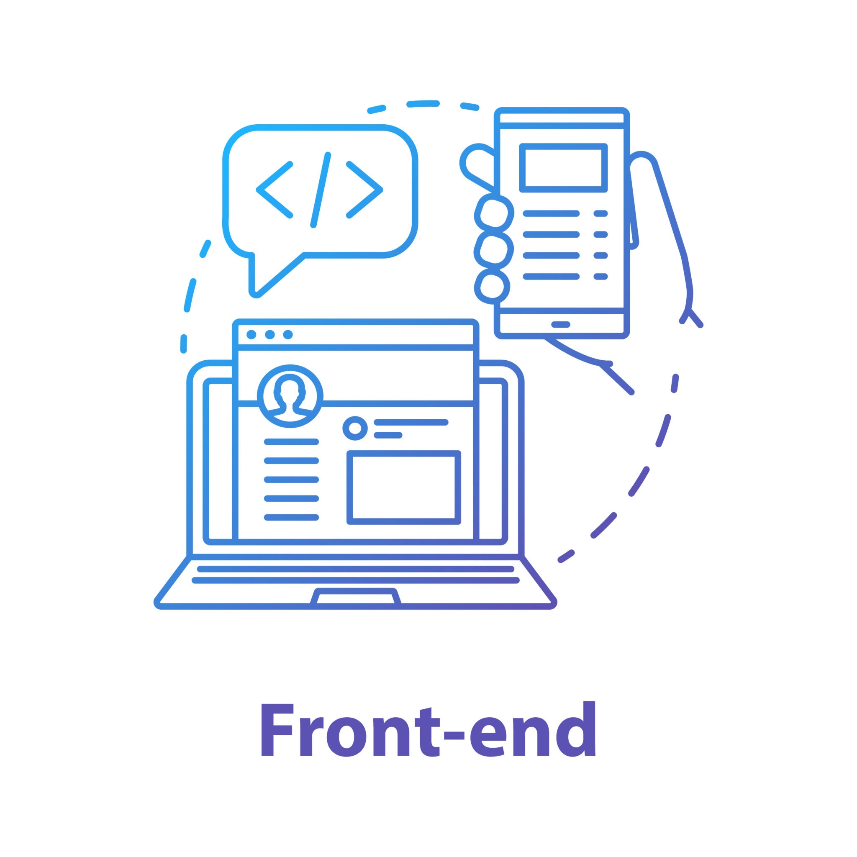
НАШ СТЕК ТЕХНОЛОГИЙ
Frontend:
Vue 3
Vite
TypeScript
Tailwind CSS
Chart.js + vue-chartjs
Axios

Slide 7
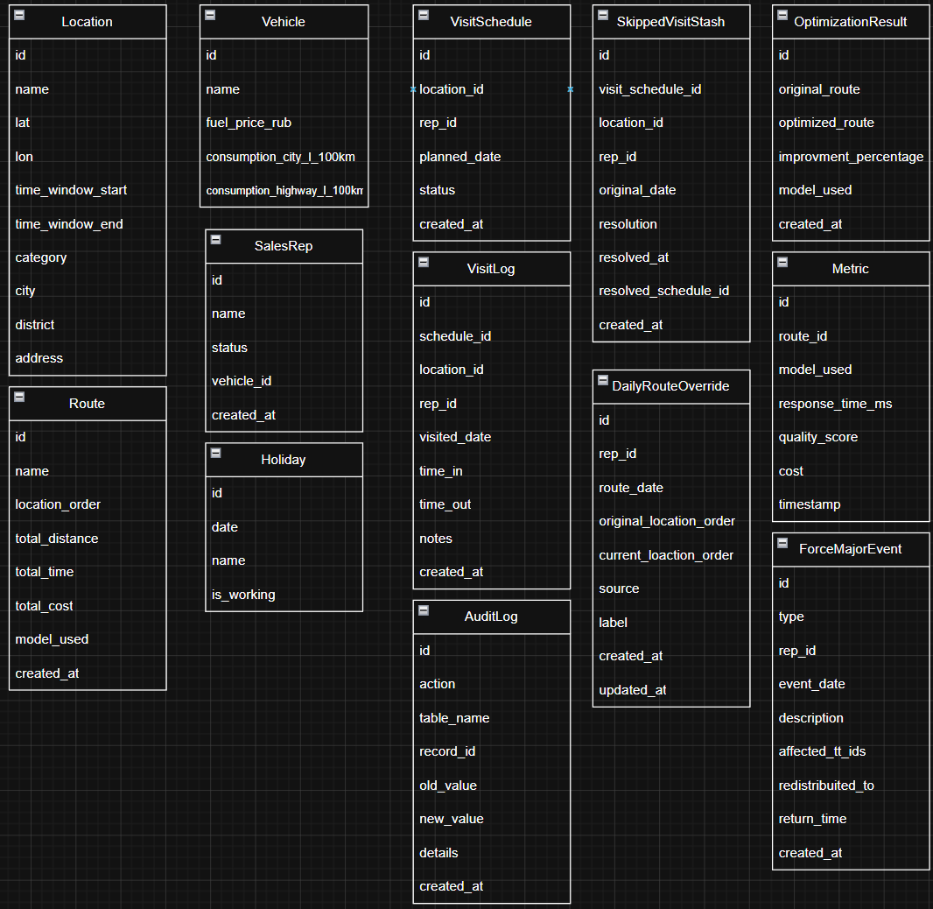
БАЗЫ ДАННЫХ
Были созданы 13 таблиц:
Location
Route
Metric
Sales Rep
VisitLog
Visit Schedule
ForceMajorEvent
OptimizationResult
Vehicle
10)DailyRouteOverride
11) SkippedVisitStash
12) Holiday
13) AuditLog

Slide 8
ТЕСТИРОВАНИЕ
Компонент | Количество тестов | Покрытие
Backend | 61 | 64%
Frontend | 182 | ~70%
ML / Бенчмарки | 15 | ~80%
ИТОГО | 258+ | ~68%
Нужно вставить иформативную картинку с тестами или добавить описание какие именно тесты для чего писались

Slide 9
API
Группа | Что делает | Примеры
Система | Проверка здоровья | /health
Оптимизация | 3 варианта + LLM, подтверждение | /optimize /variants, /confirm
Торговые точки | CRUD + загрузка файлов | /locations, /upload
Сотрудники | CRUD, смена статуса | /reps
Расписание | Генерация плана, просмотр, изменение статуса | /schedule /generate

Slide 10
API
Группа | Что делает | Примеры
Форс-мажоры | Обработка инцидентов, история | /force_majeure
Визиты | Фиксация времени, статистика | /visits, /stats
Аналитика | Метрики LLM, охват ТТ, сравнение моделей | /insights, /benchmark /compare
Экспорт | Excel-отчёт | /export /schedule

Slide 11





ОПИСАНИЕ РАБОТЫ:
ОСНОВНЫЕ СТРАНИЦЫ
Дашборд
Оптимизация
Аналитика
Расписание
База данных
Notes:
Добавить/редкатирвоа кнопки
Optimize
Создание новых маршрутов
Analytics
Визуализация данных, Статистика использования
Расписание
Просмотр уже существующих маршрутов
Возможность предусмотреть форс-мажорные обстоятельства и обновить маршрут с их учётом
Сотрудники
Небольшая информация о торговых представителях

Slide 12
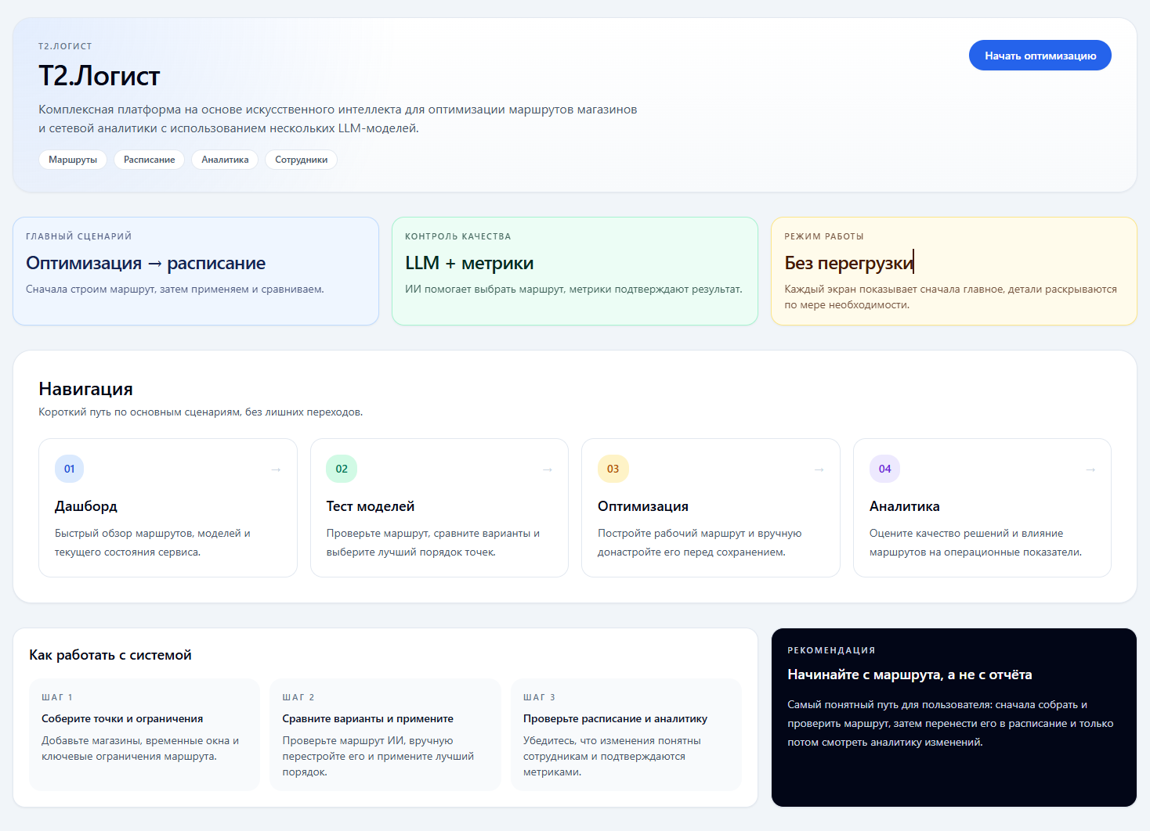
ОПИСАНИЕ РАБОТЫ:
Общая информация

Slide 13
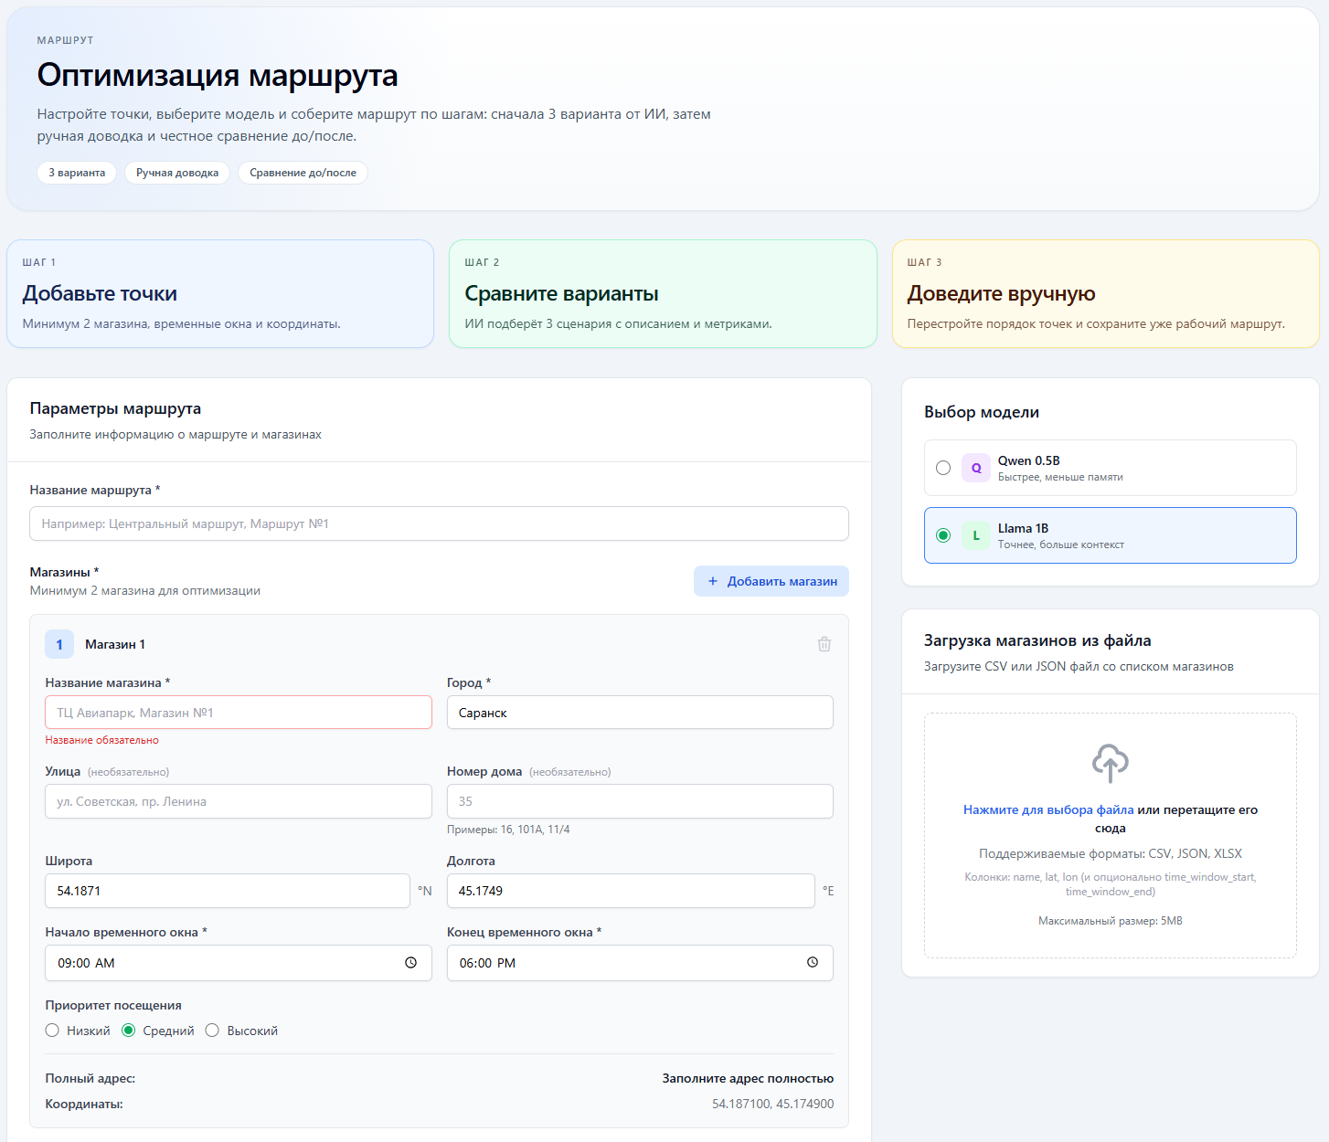
ОПИСАНИЕ РАБОТЫ:
Оптимизация маршрута

Slide 14
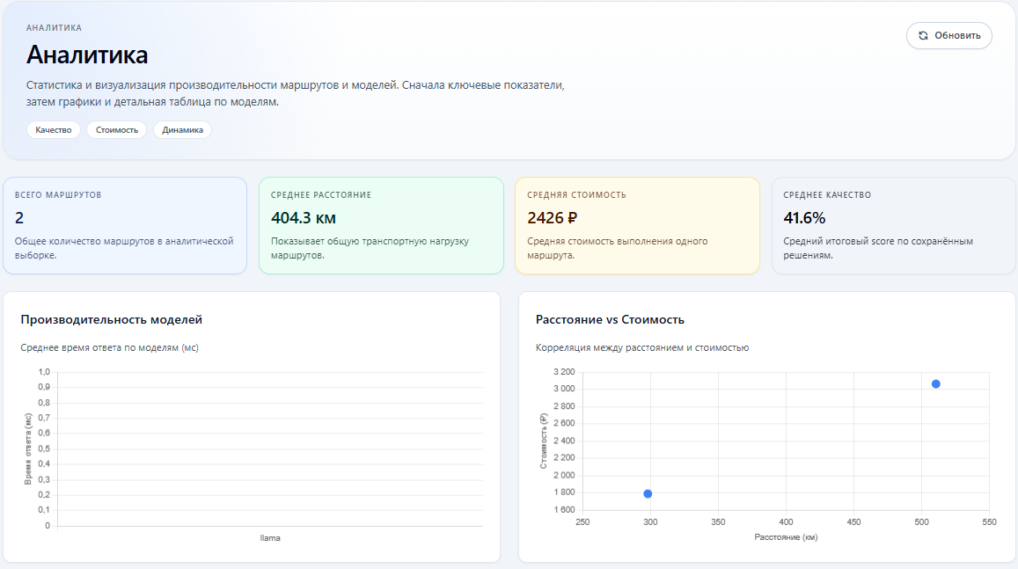
ОПИСАНИЕ РАБОТЫ:
Аналитика

Slide 15

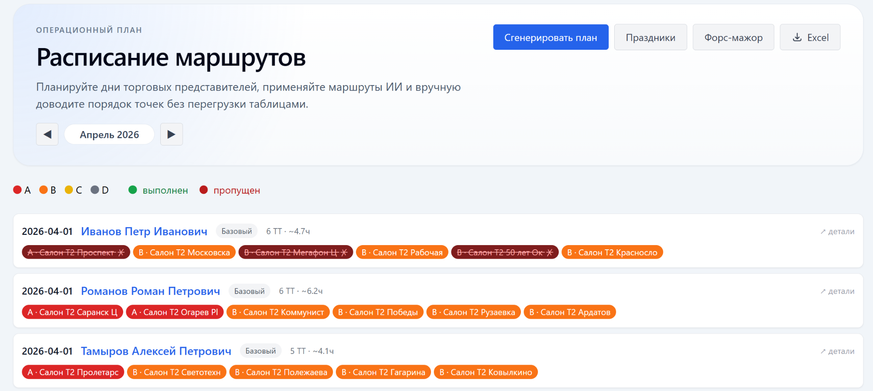
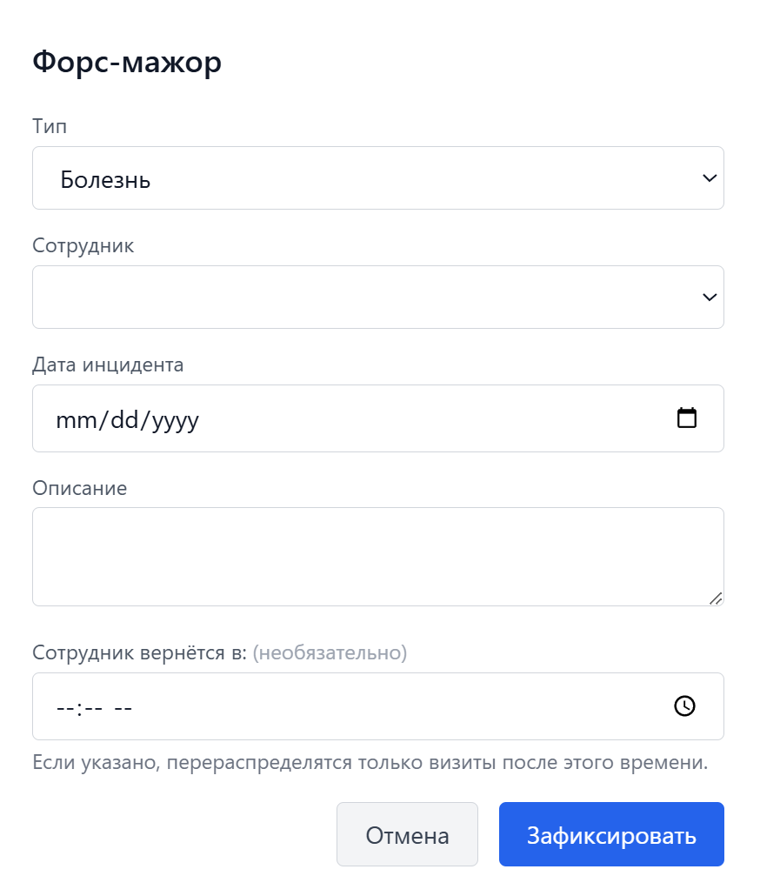
ОПИСАНИЕ РАБОТЫ:
Расписание

Slide 16
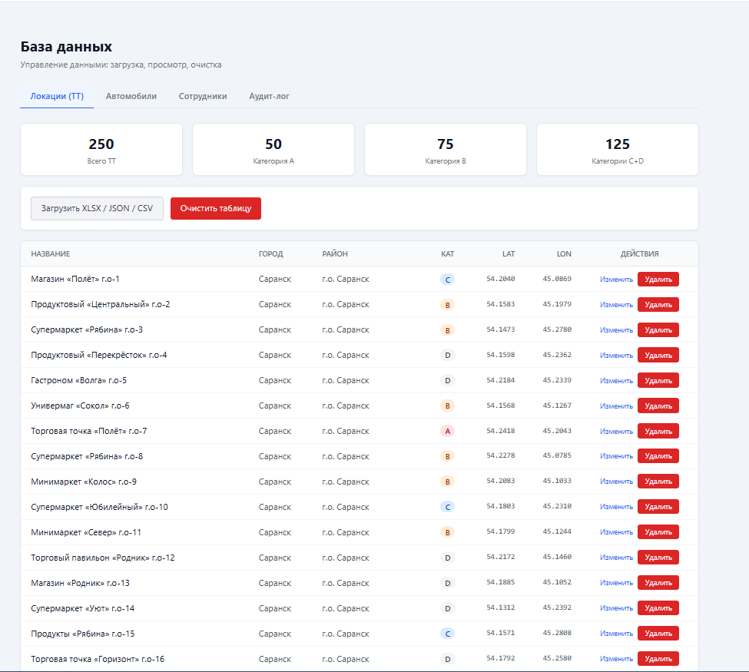
ОПИСАНИЕ РАБОТЫ:
Работа с Базой Данных

Slide 17
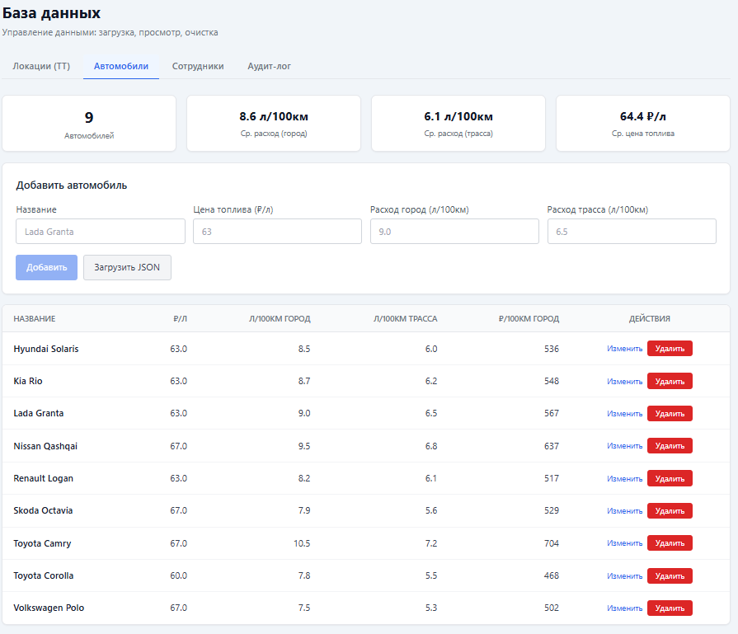
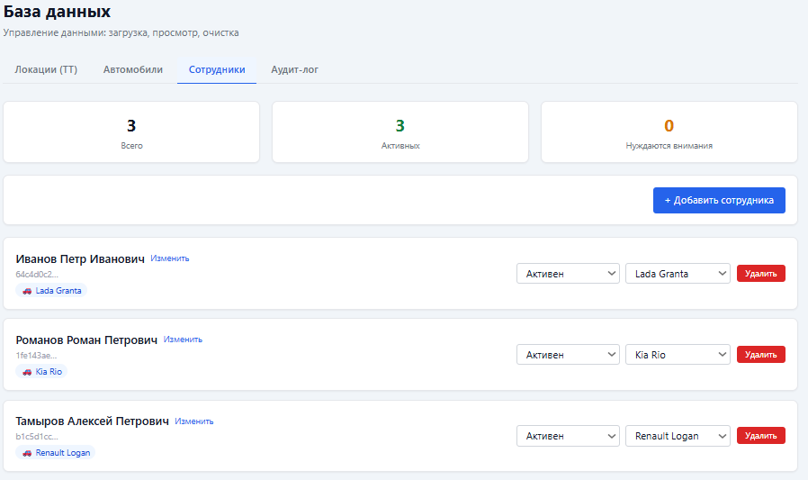
ОПИСАНИЕ РАБОТЫ:
Работа с Базой Данных

Slide 18
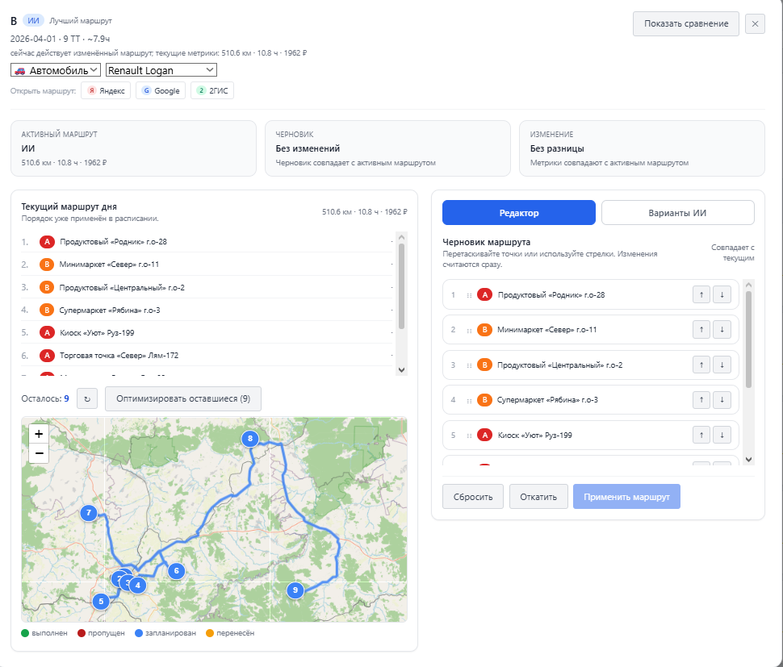
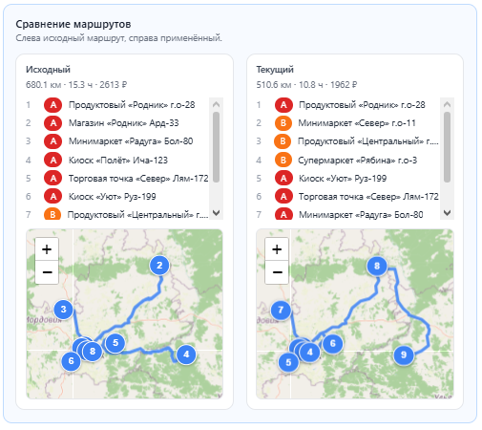
ОПИСАНИЕ РАБОТЫ:
Маршрут

Slide 19







ОПИСАНИЕ РАБОТЫ:
Что в конечном счете получаем?
Расчет стоимости
маршрутов
Учет сотрудников и транспорта
Построение маршрутов
Формирование расписания сотрудников
Возможность редактирования маршрутов
Удобный экспорт/импорт информации
Учёт форс-мажоров
Notes:
Система построения маршрутов между торговыми точками
Оценка примерной стоимости маршрутов с учетом разного транспорта, типа дорог (город/трасса)
Система отслеживания сотрудников и вид их транспорта
Формирование расписания посещения торговых точек
Учет форс-мажоров сотрудников во время рабочего дня
Перенос торговой точки вручную, либо с помощью ИИ

Slide 20
СПАСИБО ЗА ВНИМАНИЕ

